Slide 1
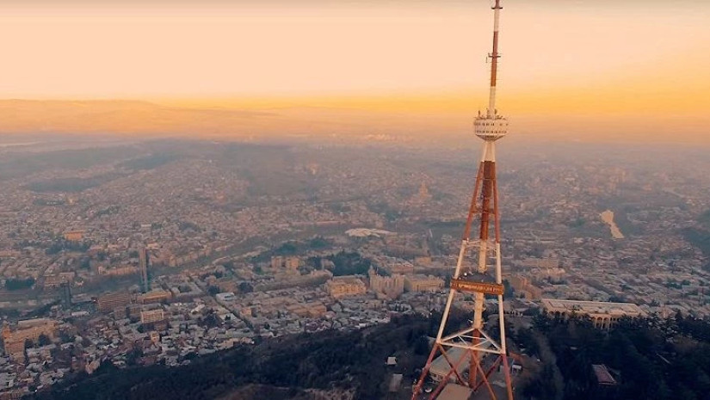
თბილისის ტური
ლექტორი: ლალი მიქელაძე
სტუდენტი: ანი ჟუჟუნაშვილი
ნინი გეგელაშვილი.
საგანი: ტუროპერეიტინგი

Slide 2
ტურის აღწერილობა
ტურის მარშრუტი: თბილისი
ტურის სახეობა: შემომყვანი
ტურის მიმართულება: შემეცნებით-კულტურული.
ტურის კატეგორია: ექსკლუზიური.
ტურის კლასი: საშუალო
ტურის ჩატარების პერიოდი: 29-30-31 მაისი (გაზაფხული)
რაოდენობა: 10 ადამიანი (6 ქალი, 4 კაცი, 25დან 50 წლამდე; ჰობი:სიახლეების გაცნობა-შემეცნება,ხელოვნება,კულტურა).

Slide 3
მოსანახულებელი ღირსშესანიშნაობები:
სამების საკათედრო ტაძარი (XVIII-XIXსს);
ნარიყალას ციხე (XVI-XVII სს);
საქართველოს ეროვნული მუზეუმი (XXI სს);
რიყის პარკი (XVII სს);
ფუნიკულიორი (XX სს);
ოპერის თეატრი (XIX სს);
თბილისის ბოტანიკური ბაღი (XIX სს);
სახვითი ხელოვნების მუზეუმი ( XX სს);
ქაშუეთის ტაძარი (XX სს);
მშრალი ხიდის ბაზრობა ( XIX სს).

Slide 4
სერვის მომწოდებლები:
ტურისტული კომპანია ,,VVA Company” (1 990₾).
სასტუმრო: Ethnograph Hotel Old Tbilisi (4 780₾).
რესტორანი: ,,ტერასა ძველი თბილისი“ (600₾).
რესტორანი: ,,მეფე და ჩიტი“ (750₾).
ღვინის ბარი: ,,8000 მოსავალი“ (500₾).
კაფე: ,,გაბრიაძე“ (560₾).
სატრანსპორტო მომსახურება: ,,VVA Company“ (1 200₾).
გიდი : ნინო ორტიგა (სასაუბრო ენა:ქართული, ინგლისური, ესპანური,რუსული)(1000₾).

Slide 5
მომსახურების პროგრამა 1:
12:00-15:30 აეროპორტიდან ტრასპორტირება,განთავსება სასტუმრო Ethnograph Hotel Old Tbilisi-ში,სადილი.
16:00-17:00 სამების საკათედრო ტაძარი
17:30-18:30-რიყის პარკი,ნარიყალას ციხე.
19:00-20:45-მთაწმინდა,ფუნიკულიორი(საბაგირო).
21:15-22:30 ვახშამი ,,ტერასა ძველი თბილისი“.
23:00- დაბრუნება სასტუმროში.

Slide 6
მომსახურების პროგრამა 2:
10:00-11:00 საუზმე სასტუმრო Ethnograph Hotel Old Tbilisi-ში.
11:20-12:20 ბოტანიკური ბაღი.
13:00-14:30 ოპერის თეატრი.
15:00-16:30 სადილი ადგილობრივ ,,კაფე გაბრიაძე“-ში.
17:15-18:30 საქართველოს ეროვნული მუზეუმი.
18:40-19:30 გასეირნება მშრალი ხიდის ბაზრის გავლით;
20:00-21:50 ვახშამი რესტორანში ,,მეფე და ჩიტი“.
22:00-23:00 ღვინის დეგუსტაცია ,,8000 მოსავალში“.
00:00 დაბრუნება სასტუმრო Ethnograph Hotel Old Tbilisi-ში.

Slide 7
მომსახურების პროგრამა 3:
09:00-12:00-საუზმე სასტუმრო Ethnograph Hotel Old Tbilisi-ში,Check out.
14:00-აეროპორტში ტრანსპორტირება,გაცილება.

Slide 8
კალკულაცია 1 ადამიანზე:
სასტუმრო Ethnograph Hotel Old Tbilisi 478₾ (2 ღამე /BB).
რესტორანი: ,,ტერასა ძველი თბილისი“-60₾ (ვახშამი).
რესტორანი: ,,მეფე და ჩიტი“- 75₾ (ვახშამი).
ღვინის ბარი: ,,8000 მოსავალი“-50₾ (ქართული ღვინის დაგემოვნება).
კაფე: ,,გაბრიაძე“-56₾ (სადილი).
სატრანსპორტო მომსახურება: 60₾
გიდის მომსახურება:50₾
მომსახურების 20%
ტურის საერთო ღირებულება : 829₾ +166₾ (20%)=995₾

Slide 9
გმადლობთ ყურადღებისთვის!

